Slide 1
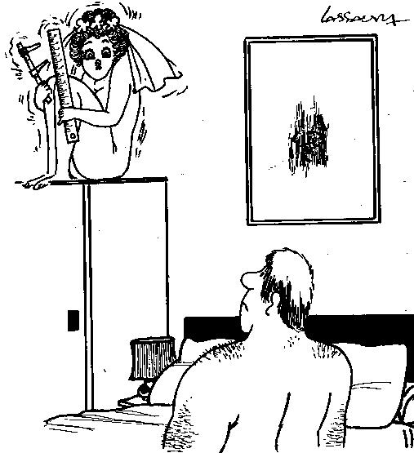
Métricas e Medição de Software

Slide 2
Métricas e Medição de Software
Métrica significa o que e como medir.
Medir, por seu turno, tem o intuito de avaliar.
  Por exemplo, podemos medir as dimensões de mesa para:
    Avaliar se ela tem as medidas que eu pedi ao marceneiro
    Avaliar se ela cabe no escritório
    Avaliar o desperdício de maneira
  Existem também diversos tipos de medida. Utilizando o exemplo da mesa, podemos medir:
    Comprimento
    Largura
    Espessura

Slide 3
Em Engenharia de Software, mede-se um software por várias razões:
  Indicar a qualidade do produto
  Avaliar a produtibidade das pessoas que produzem o produto
  Avaliar os benefícios derivados de novos métodos e/ou ferramentas de software
  Estabelecer uma baseline para futuras comparações e estimativas
  Justificar o pedido de novas ferramentas ou treinamento adicional

Slide 4
Tipos de Métricas
Existem diversos tipos de medidas, que podem ser divididas em duas classes principais:
  Métricas de produtividade
    São aquelas que permitem avaliar a produtividade do processo. Ou seja, avaliar a eficiência do processo em relação a custos, prazos, recursos, etc.
  Métricas de qualidade
    São aquelas que permitem avaliar a qualidade do software. Isto é, verificar se o número de erros está muito grande para o tamanho do programa, etc.
Em qualquer das classes, elas podem ser também classificadas em duas outras categorias:
  Medidas diretas – por exemplo, o comprimento de uma mesa ou o número de linhas de código
  Medidas indiretas – a “qualidade” do parafuso ou a qualidade de um software.

Slide 5
Exemplos de medidas diretas:
  custo do software em R$, US$, etc.
  tempo gasto para produção
  número de linhas de código produzidas
  Velocidade de execução (em segundos, por exemplo) de uma tarefa do software.
  Tamanho de memória ocupado pelo software
  Número de erros encontrados em um espaço de tempo
Exemplos de medidas indiretas:
  qualidade do software
  usabilidade do software
  manutenibilidade
  funcionalidade
  eficiência
  confiabilidade

Slide 6
Métricas orientadas ao tamanho
São métricas diretas
São também o tipo de métricas mais simples
Geralmente se baseiam principalmente no número de linhas de código de um software.
  O termo utilizado para descrever o tamanho do programa é LOC (Lines of Code), ou linhas de código
  Também é comum fazer a medida em termos de milhares de linhas de código, ou KLOC (Thousand Lines of Code).
Se a organização fizer um registro de suas atividades, as medidas de tamanho são computadas quase automaticamente.

Slide 7
Projeto | Esforço | R$ | KLC | Págs. docum | Erros | Pessoas | Tempo (meses)
01 | 24 | 500 | 12,1 | 365 | 29 | 3 | 8
02 | 45 | 1000 | 20,5 | 1020 | 86 | 5 | 9
03 | 40 | 2500 | 10,8 | 870 | 64 | 4 | 10
04 | 60 | 2000 | 17,8 | 900 | 34 | 6 | 10
Utilizando esses registros, podemos calcular várias medidas, tais como as seguintes:
  Produtividade = KLC/esforço
  Qualidade = Erros/KLC
  Custo = R$/KLC
  Documentação = Págs/KLC

Slide 8
VANTAGENS
Fáceis de serem obtidas
Existem vários modelos e literatura que se baseiam nas linhas de código
DESVANTAGENS
O número de LOC depende da linguagem de programação
Programas bem projetados, pequenos, serão injustamente classificados como improdutivos.
Linguagens não procedimentais não podem ser avaliadas por estas medidas
Não se pode utilizar essas métricas para fazer estimativas na fase de planejamento.

Slide 9
Métricas orientadas à função
São métricas indiretas
Em vez de contar o número de linhas de código, concentra-se na funcionalidade e utilidade do software.
Geralmente utiliza-se o conceito de “pontos por função”, ou function point.
Os pontos por função são computados utilizando cinco tipos de informações baseadas no software.
  Número de entradas do usuário
  Número de saídas do usuário
  Número de consultas do usuário
  Número de arquivos
  Número de interfaces externas

Slide 10
  Entradas do usuário – cada ponto do software onde o usuário entra com qualquer tipo de dado.
  Saídas do usuário – pontos onde o software fornece informações ao usuário, tais como relatórios, telas, mensagens de erro etc.
  Consultas do usuário – pontos do software onde o usuário entra com um dado, por meio do qual o sistema gera uma saída (a resposta à sua consulta).
  Arquivos – Número de arquivos que compõem o software.
  Interfaces externas – meios de comunicação do software com entidades externas a ele, tais como disquetes, impressora, etc.
Após a computação desses valores, preenche-se a seguinte tabela:

Slide 11
Fator de Ponderação
Parâmetros de medida
Contagem
Simples
Médio
Complexo
N. de entradas do usuário
X
3
4
6
=
N. de saídas do usuário
X
4
5
7
=
N. de consultas do usuário
X
3
4
6
=
N. de arquivos
X
7
10
15
=
N. de interfaces externas
X
5
7
10
=
Contagem Total

Slide 12
Após preencher os dados da contagem, deve-se multiplicar por um valor de complexidade.
Cada empresa utiliza seus próprios critérios para definir se a complexidade é pequena, média ou alta.
Após definir a contagem total, calcula-se um valor final FP (Function Point):
    FP = contagem total x [ 0,65 + ( 0,01xSOMA ( Fi ) ) ]
Os valores constantes da equação são determinados empiricamente.
Os valores de Fi também se referem a ajustes de complexidade, com base na resposta das 14 perguntas a seguir:

Slide 13
O sistema requer backup e recuperação confiáveis?
São exigidas comunicação de dados?
Há funções de processamento distribuídas?
O desempenho é crítico?
O sistema funcionará num ambiente operacional existente, intensivamente utilizado?
O sistema requer entrada de dados on-line?
A entrada de dados on-line exige que a transação de entrada seja elaborada em múltiplas telas ou operações?
Os arquivos-mestres são atualizados on-line?
A entrada, saída, arquivos ou consultas são complexos?
O processo interno é complexo?
O código foi projetado de forma a ser reusável?
A conversão e a instalação estão incluídas no projeto?
O sistema é projetado para múltiplas instalações em diferentes organizações?
A aplicação é projetada de forma a facilitar as mudanças e o uso pelo usuário?

Slide 14
A resposta para cada uma dessas perguntas é padronizada, variando de 0 a 5:
  0 – Sem influência
  1 – Incidental
  2 – Moderado
  3 – Médio
  4 – Significativo
  5 – Essencial
Após calcular o valor FP, pode-se calcular medidas de forma semelhante ao realizado com as LOC, ou seja:
  Produtividade = FP/pessoa-mês
  Qualidades = defeitos/FP
  Custo = R$/FP
  Documentação = Páginas de documentação/FP

Slide 15
Outro tipo de valor que pode ser calculado é o chamado “ponto de particularidade”, ou Feature Point.
É recomendado para aplicações em que a complexidade algorítmica é elevada.
  Aplicações de tempo real
  Software embutido
Tanto os “pontos por função” quanto os “pontos de particularidades” representam a funcionalidade ou utilidade de um software.
O cálculo final utiliza a mesma fórmula FP apresentada anteriormente.
A diferença reside em dois fatores:
  O ponto de particularidade inclui a categoria algoritmos.
  Algoritmo é definido como um “problema computacional delimitado”. Por exemplo, inverter uma matriz ou manejar uma interrupção.
  Os valores de ponderação são diferentes.

Slide 16
Parâmetros de medida
Contagem
Ponderação
N. de entradas do usuário
X
4
=
N. de saídas do usuário
X
5
=
N. de consultas do usuário
X
4
=
N. de arquivos
X
7
=
N. de interfaces externas
X
7
=
Algoritmos
X
3
=
Contagem Total

Slide 17
VANTAGENS
Independe da linguagem de programação
Pode ser utilizada no começo da evolução de um projeto
DESVANTAGENS
O método inclui contagens de dados subjetivos.
O valor FP não tem nenhum significado físico direto – é apenas um número.

Slide 18
Fim
Fim

